Slide 1

AKSARAY ÜNİVERSİTESİ
ÖĞRENCİ İŞLERİ DAİRE BAŞKANLIĞI
GENEL BİLGİLENDİRME

Slide 2

Katkı Payı Öğrenim Ücreti
Ders Kayıt
Eğitim-öğretim süresi
Ders alma, ekle-sil ve değiştirme işlemleri
Derslere Devam
Özel Öğrenci
Yaz Okulundan Ders Alma

Slide 3
Kayıt Dondurma
Muafiyet İntibak
Lisans Programlarında Okuyan Öğrencilerin Önlisans Diploması Alması
Ders başarı notlarının değerlendirilmesi
Mezuniyet

Slide 4
KATKI PAYI ÖĞRENİM ÜCRETİ
Öğrenci katkı payının/öğrenim ücretinin, akademik takvimde belirtilen süreler içinde ödenmesi gerekir.
Belirtilen süreler içinde öğrenci katkı payını/öğrenim ücretini ödemeyen ve mazeretleri ilgili yönetim kurulunca kabul edilmeyen öğrenci o yarıyıl için kayıt yaptıramaz. Öğrencilik haklarından yararlanamaz. Öğrenci belgesi alamaz.

Slide 5
KATKI PAYI ÖĞRENİM ÜCRETİ
Örgün öğretim öğrencileri katkı payı, ikinci öğretim ve yabancı uyruklu öğrenciler öğrenim ücreti öder.
Öğrenim süresi içinde olan örgün öğretim öğrencilerin katkı payı devletçe karşılanır. İstisnası Öğrenim süresi içerisinde olup da üniversitemize kayıt yapmadan önce başka bir yükseköğretim programına kayıtlı öğrenciler katkı payını kendileri öder.

Slide 6
DERS KAYIT
Ders kayıt işlemi yapmayan öğrenci öğrencilik haklarından faydalanamaz.
Birinci sınıf öğrencilerinin, kaydoldukları birimin eğitim-öğretim planının birinci ve ikinci yarıyılındaki zorunlu dersleri Öğrenci İşleri Daire Başkanlığı tarafından yapılır.
Önceki yıllardan kayıtlı öğrenci, her yarıyıl başında akademik takvimde gösterilen süre içinde, öğrenci katkı payını/öğrenim ücretini yatırdıktan sonra ders kaydını yapar. Ders kayıt işlemlerinin tümünden öğrenci sorumludur.

Slide 7
EĞİTİM-ÖĞRETİM SÜRESİ
Öğrenciler, bir yıl süreli yabancı dil hazırlık sınıfı hariç, kayıt olduğu programa ilişkin derslerin verildiği dönemden başlamak üzere, her dönem için kayıt yaptırıp yaptırmadığına bakılmaksızın,
Öğrenim süresi iki yıl olan ön lisans programlarını azami dört yıl,
Öğrenim süresi dört yıl olan lisans programlarını azami yedi yıl,
Öğrenim süresi beş yıl olan lisans programlarını azami sekiz yıl,
Öğrenim süresi altı yıl olan lisans programlarını azami dokuz yıl içinde tamamlamak zorundadır.

Slide 8
DERS ALMA, EKLE –SİL VE DEĞİŞTİRME İŞLEMLERİ
Öğrencinin öncelikle başarısızlığı nedeniyle tekrarlamak zorunda olduğu derslere, sonra alt yarıyıllardan almadığı derslere kayıt yaptırması gerekir.
Lisans programlarında, 2. sınıfın sonunda ağırlıklı genel not ortalaması 1,80’in altında olan öğrenci, ağırlıklı genel not ortalamasını 1,80 ve üzerine çıkarmadıkça üst yarıyıllardan ders alamaz.

Slide 9
Öğrencinin bir yarıyılda alabileceği derslerin haftalık toplam AKTS kredi limiti, aşağıda belirtildiği şekilde uygulanır:
a) Ağırlıklı genel not ortalaması 2,00’ın altında olan öğrenci, üst yarıyıllardan olmamak kaydıyla 38 AKTS kredilik ders alabilir.
b) Ağırlıklı genel not ortalaması 2,00-2,99 aralığında olan öğrenci, üst yarıyıllardan olmamak kaydıyla 42 AKTS kredilik ders alabilir.

Slide 10
c) Ağırlıklı genel not ortalaması en az 3,00 olan ve önceki yarıyıllardan kaydolmadığı veya başarısız olduğu bir dersi bulunmayan öğrenci, üst yarıyıl da dahil 45 AKTS kredilik ders alabilir.
d) Kayıt yaptırdığı yarıyılda mezun olabilmek için gerekli tüm derslerini alarak mezuniyet aşamasında olabilecek veya tek ders sınavı ile mezun olabilecek öğrenci, danışman onayı ile bölümüne dilekçeyle başvurarak, 45 AKTS kredilik ders alabilir.

Slide 11
DERSLERE DEVAM
Derslere ve uygulamalara devam zorunludur. Teorik saatlerin %30’undan, uygulama saatlerinin de % 20’sinden fazlasına katılmayan öğrenci o dersin final ve bütünleme sınavına giremez. Bu sınavlara giren öğrencinin notu iptal edilir.

Slide 12
ÖZEL ÖĞRENCİ
Bir öğrenci Bilgisini, kültürünü artırmak için veya başka sebeplerle eğitim-öğretim süresi boyunca en fazla 2 yarıyıl kayıtlı olduğu bölüm kurulu kararıyla farklı bir üniversitede özel öğrenci olarak öğrenim görebilir.
Bunun için öğrencinin özel öğrenci olarak öğrenim görmek istediği yükseköğretim kurumunun da onay vermesi gerekir.

Slide 13
YAZ OKULUNDAN DERS ALMA
Üniversitemiz öğrencileri Üniversitemiz senatosunun uygun gördüğü yükseköğretim kurumlarından yaz okulunda ders alabilir.
Yaz okulunda bir eğitim-öğretim yılında en fazla 3 ders alınabilir.
Yaz okulunda alınacak derslerin üniversitemizdeki derslere AKTS /kredi ve içerik yönünden denk olması gerekir.
Yaz okuluna gitmek isteyen öğrenciler karşı üniversitenin ders içerik ve AKTS leri ile birlikte bir dilekçe ile başvurmaları gerekir.
Başvuruları ilgili bölüm kurulu kararı ile uygun görülmeyen öğrenci yaz okulundan ders alamaz.

Slide 14
KAYIT DONDURMA(İZİNLİ SAYILMA)
Yönetmeliğimizin 31. maddesinde belirtilen haklı ve geçerli mazeretleri bulunan öğrenciler, belgeleriyle beraber ilgili yarıyılın başlamasından itibaren 30 gün içerisinde ilgili birime dilekçe ile başvurması gerekir.
Beklenmedik durumlar, ani bir hastalık, sağlık sorununun sürekli olması durumunda sağlık kuruluşundan alınacak sağlık raporları kayıt dondurma başvuru süresinin dışında tutulur.
Mazereti ilgili yönetim kurulu kararı ile kabul edilen öğrenciler kayıt dondurabilir.
Bir öğrenci öğrenim süresinin yarısı kadar kayıt dondurma hakkına sahiptir.
Kayıt dondurulan süreler öğrenim süresinden sayılmaz.

Slide 15
YATAY VE DİKEY GEÇİŞLE KAYIT YAPTIRAN ÖĞRENCİLERİN MUAFİYET VE İNTİBAK İŞLEMLERİ
Yatay Geçiş ve dikey geçiş ile üniversitemize kayıt öğrencilerin muafiyet ve intibak işlemleri başvuru ve kayıt esnasında üniversitemize teslim ettiği transkript ve ders içeriklerine göre yapılır.
Bölüm başkanlıklarınca oluşturulan muafiyet ve intibak komisyonunca üniversitemizdeki derslere eşdeğerliği uygun görülen derslerin muafiyetleri yapılarak Yönetmeliğimizin 20. maddesindeki notlara dönüştürülür.
Hangi sınıfa intibak edileceği Üniversitemiz muafiyet intibak yönergesine göre yapılır.
Yatay geçişle ve Dikey geçişle üniversitemize kayıt olan öğrenci kayıt olduğu eğitim-öğretim döneminin güz ve bahar yarıyıllarında üst yarıyıllardan olmamak kaydıyla 45 AKTS ‘lik ders alır.

Slide 16
SINAVLAR
Ara Sınav (Vize)
Mazeret Sınavı
Final Sınavı
Bütünleme Sınavı
Tek Ders Sınavı

Slide 17
YÖNETMELİĞİN 26.MADDESİNİN 4. FIKRASINA GÖRE MUAFİYET VE İNTİBAK İŞLEMLERİ
Daha önce bir yükseköğrenim kurumunda eğitim görmüş ve Üniversiteye ÖSYM tarafından yapılan merkezi sınav ile kayıt yaptıran öğrencilerin ve uluslararası öğrenci kontenjanı kapsamında kayıt yaptıran öğrenciler için muafiyet ve intibak işlemleri yapılır. Bu işlem öğrencinin kayıt yaptırdığı eğitim-öğretim yılının güz veya baharında akademik takvimde belirtilen tarihlerde yapılır.
Öğrencinin daha önceki öğreniminde aldığı notlar Yönetmeliğimizin 20. maddesinde belirtilen notlara dönüştürülür.
Muafiyetlerinden dolayı öğrencilerin intibak edileceği sınıf, Üniversitemiz muafiyet intibak yönergesine göre yapılır.

Slide 18
BAŞARININ ÖLÇÜLMESİ VE DEĞERLENDİRİLMESİ
Bir dersteki başarı durumu ders başarı notu ile belirlenir. Ders başarı notu, dersin ham başarı notu esas alınarak hesaplanır.
Bir dersin ham başarı notu, öğrencinin yarıyıl içindeki ara sınav notunun %40’ı ile final sınavının veya bütünleme sınavının %60’ının toplanması ile belirlenir.
Bir dersten, devamsızlık nedeni ile final sınavına giremeyen öğrencinin final sınavı notu DZ olarak girilir ve ders başarı notu DZ olur.

Slide 19
BAŞARININ ÖLÇÜLMESİ VE DEĞERLENDİRİLMESİ
Bir dersin ham başarı notunun 35’in altında olması halinde ders başarı notu FF olur.
Bir dersin final veya bütünleme sınavından 40’ın altında bir puan alan öğrencinin ara sınav notuna bakılmaksızın ders başarı notu FF olur.

Slide 20
Notlar Katsayıları
AA 4,00
BA 3,50
BB 3,00
CB 2,50
CC 2,00
DC 1,50
DD 1,00
FD 0,50
FF 0,00
Ayrıca diğer harf notlarından DZ; devamsız, BL; başarılı, BZ; başarısız, M; muaf anlamındadır.

Slide 21
DERS BAŞARI NOTLARININ DEĞERLENDİRİLMESİ
Final veya bütünleme sınavı sonunda, bir dersin ders başarı notu BL, AA, BA, BB, CB veya CC notlarından birisi ise öğrenci o dersi başarmış sayılır.
Final sınavı sonunda bir dersin ders başarı notu DZ ise, öğrenci, o dersten devamsızlık nedeni ile başarısız sayılır ve bütünleme sınavına giremez.
Final ve bütünleme sınavları sonunda hesaplanan yarıyıl ağırlıklı not ortalaması en az 2,00 olan öğrenci, o yarıyıl, final sınavı sonucuna göre ders başarı notu DC olan derslerinden de başarılı sayılır. Bu sonuç, C olarak transkripte işlenir. C notunun katsayısı DC notunun katsayısına eşittir.

Slide 22
YATAY GEÇİŞ
1- GENEL NOT ORTALAMASINA GÖRE
a)Kurumiçi (Üniversite içi) Yatay Geçiş: Kurum (üniversite) içi programlar arası yatay geçişlerde, öğrencinin başvurduğu döneme kadar kayıtlı olduğu diploma programında sorumlu olduğu tüm dersleri başarmış ve genel not ortalamasının dörtlük sisteme göre en az 3.00 olması şartı aranır.

Slide 23
YATAY GEÇİŞ
b)Kurumlar arası yatay geçiş: öğrencinin kayıtlı olduğu diploma programında sorumlu olduğu tüm dersleri başarmış olması, ayrıca bitirmiş olduğu dönemlere ait genel not ortalamasının dörtlük sistemde en az 2.50 olması gerekir.

Slide 24
YATAY GEÇİŞ
1- GENEL NOT ORTALAMASINA GÖRE
Kurumiçi (Üniversite içi) yatay geçiş: Kurum (üniversite) içi programlar arası yatay geçişlerde, öğrencinin başvurduğu döneme kadar kayıtlı olduğu diploma programında sorumlu olduğu tüm dersleri başarmış ve genel not ortalamasının dörtlük sisteme göre en az 3.00 olması şartı aranır.

Slide 25
YATAY GEÇİŞ
2- ÖSYM PUANINA GÖRE YATAY GEÇİŞ
Öğrencinin kayıt olduğu yıldaki merkezi yerleştirme (ÖSYM) puanı, geçmek istediği programın taban puanına eşit veya yüksek olması durumunda,yatay geçiş için başvuru yapabilir. Başvurusu kabul edilen öğrenci Üniversiteye kaydını yaptırabilir.

Slide 26
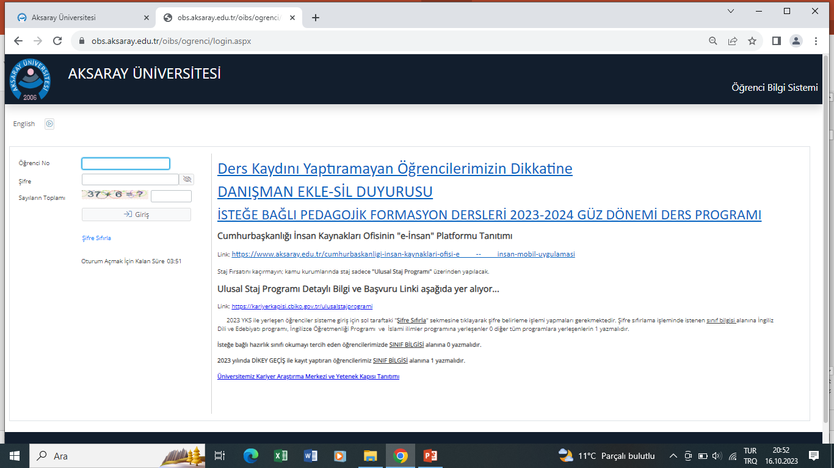

Slide 27
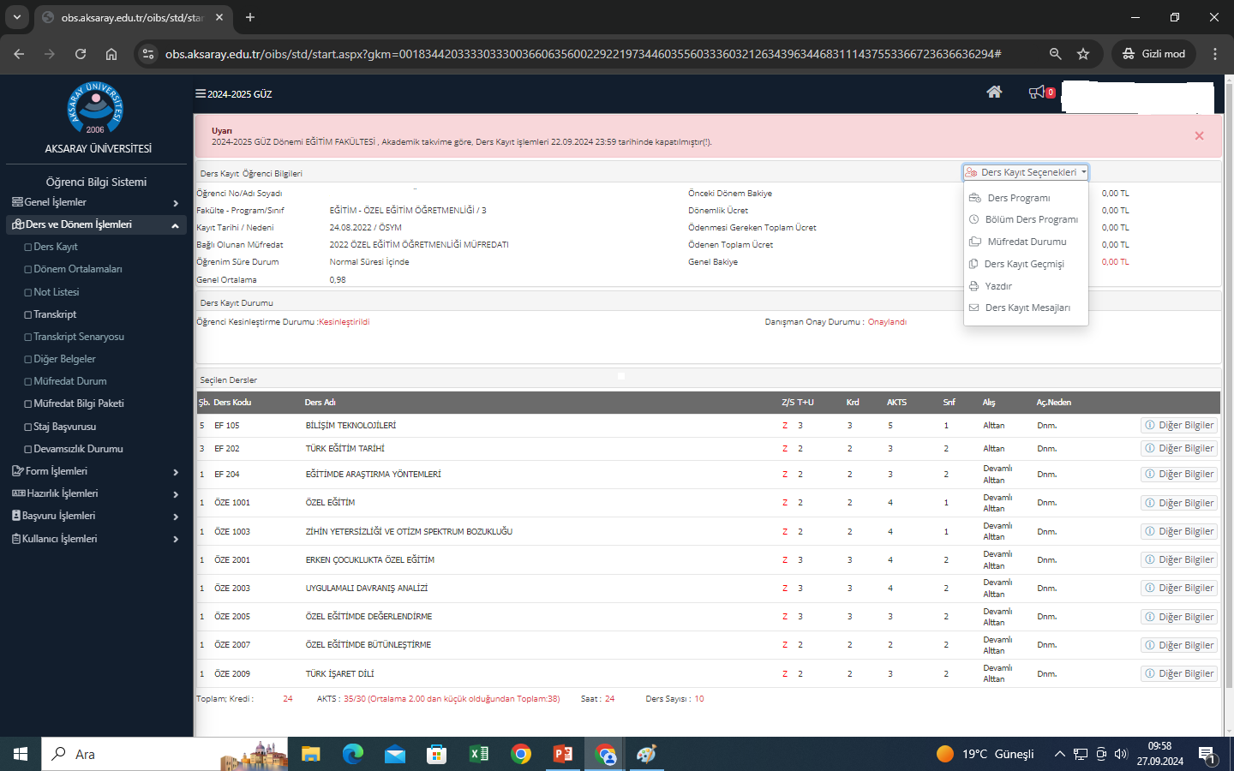

Slide 28
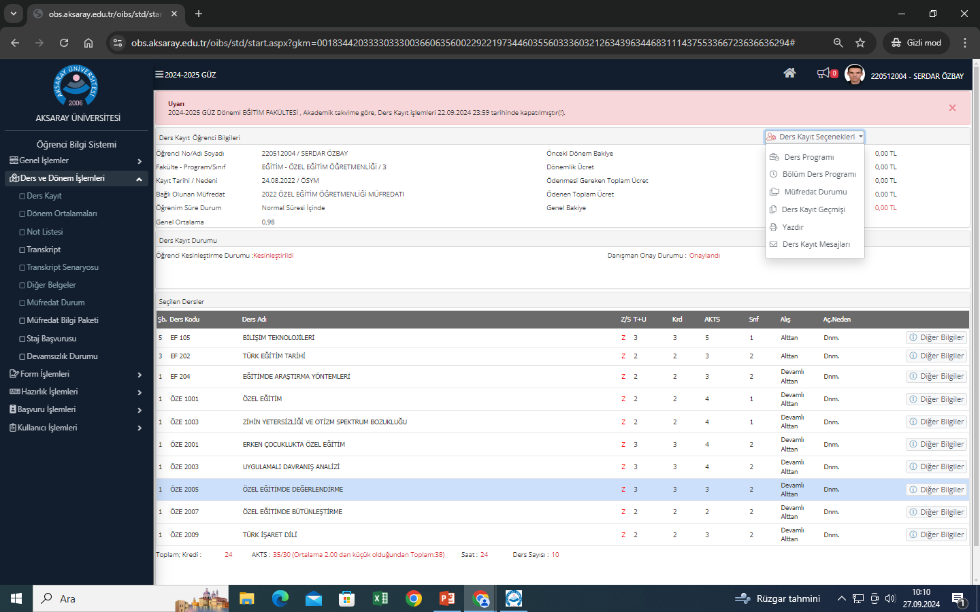

Slide 29
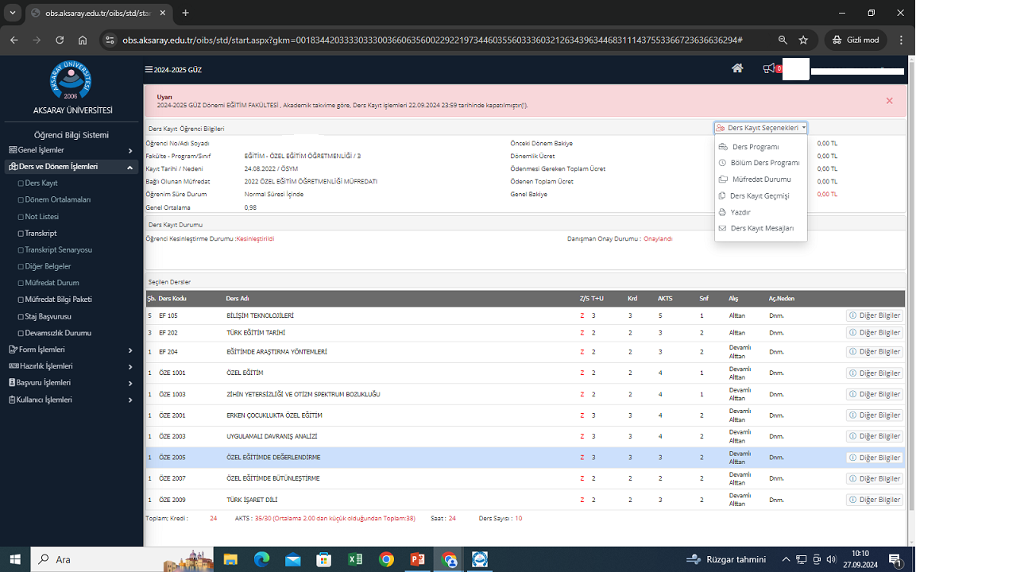

Slide 30
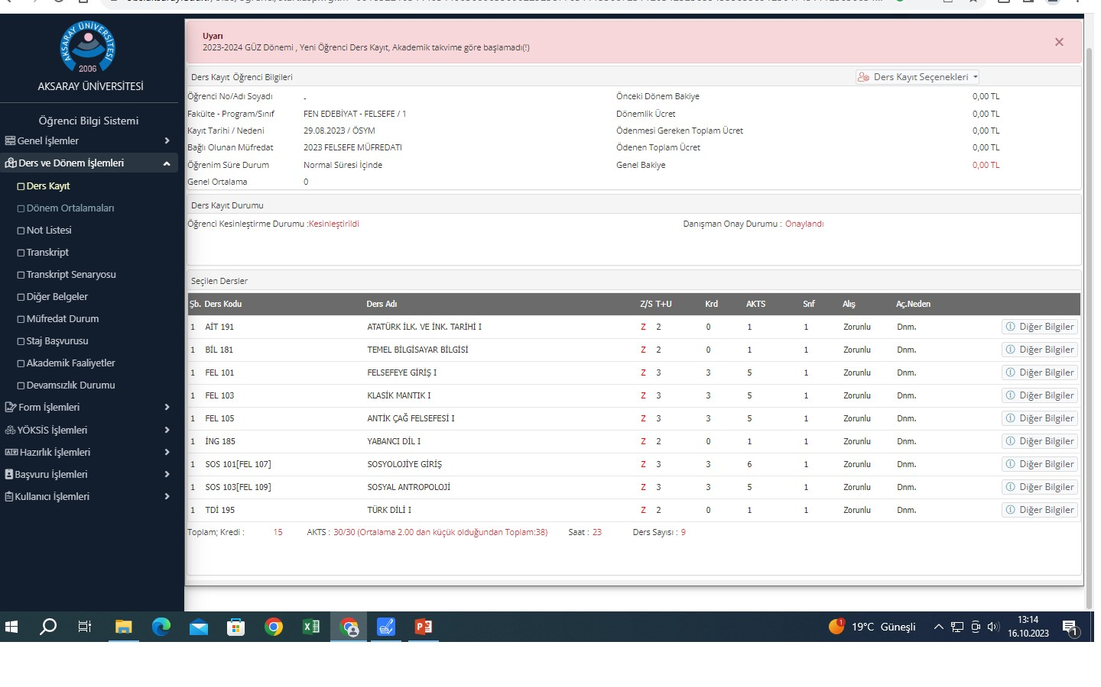

Slide 31
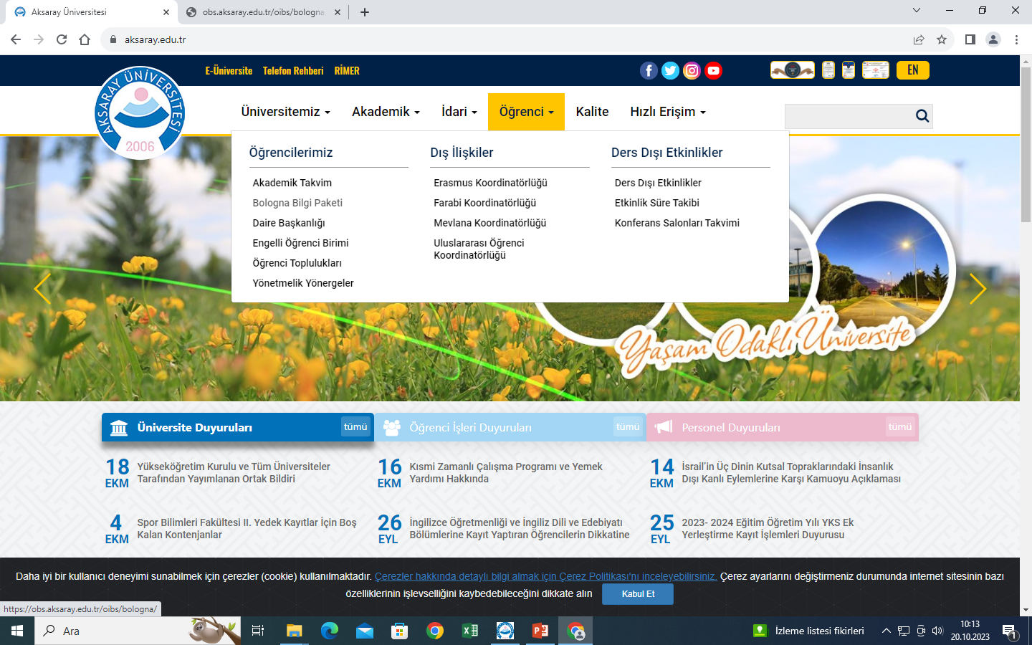

Slide 32
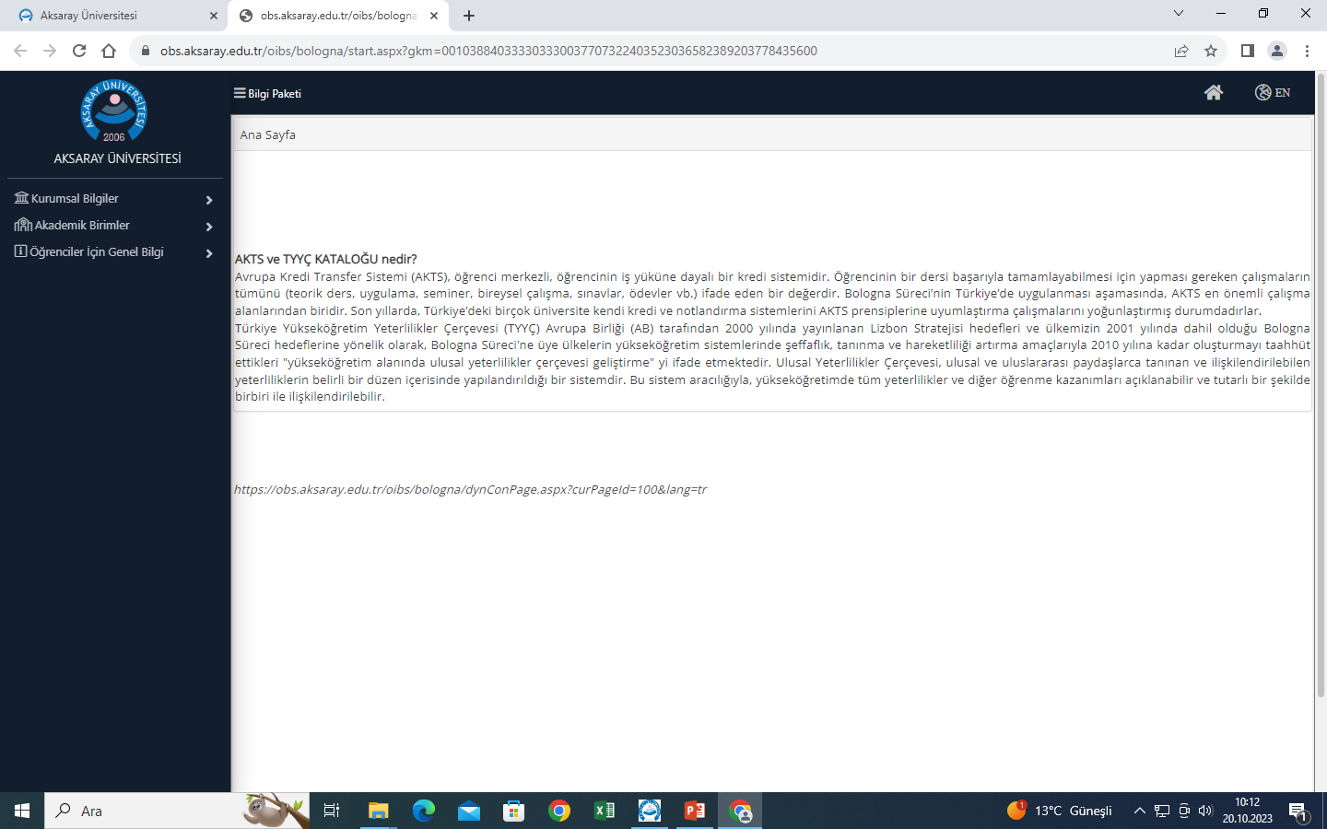

Slide 33
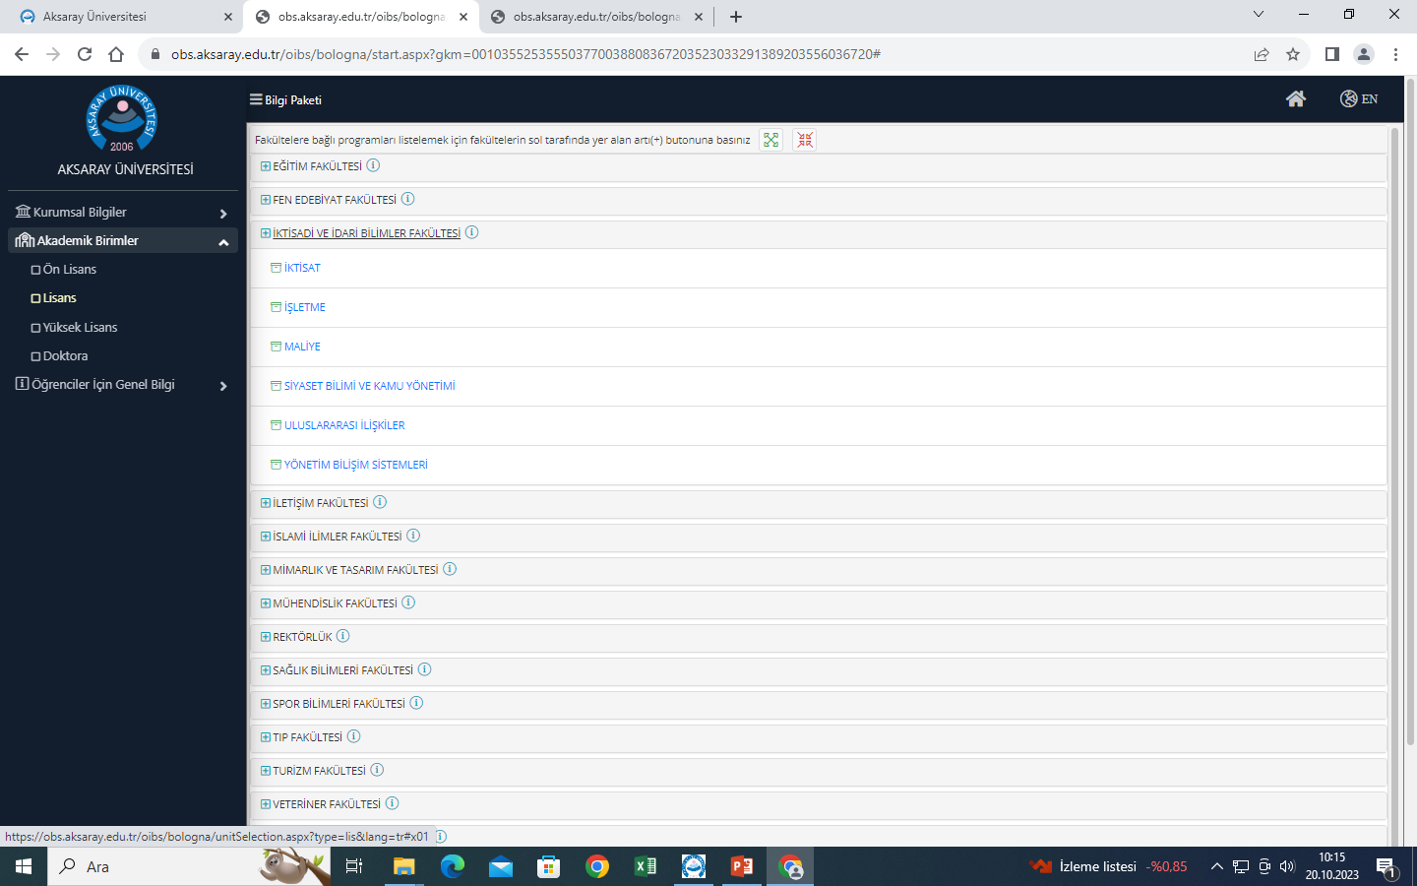

Slide 34
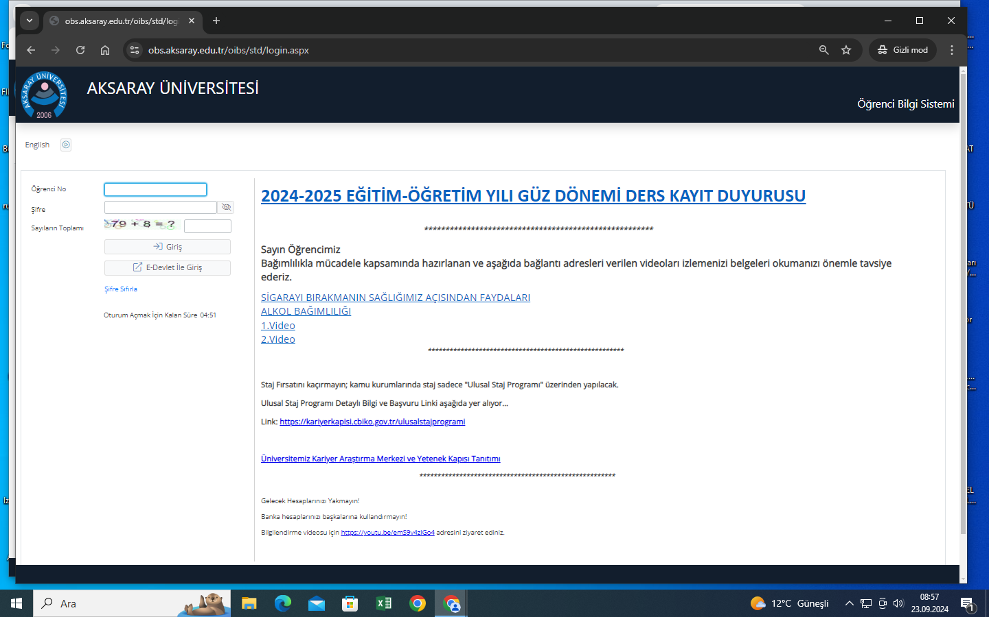

Slide 35
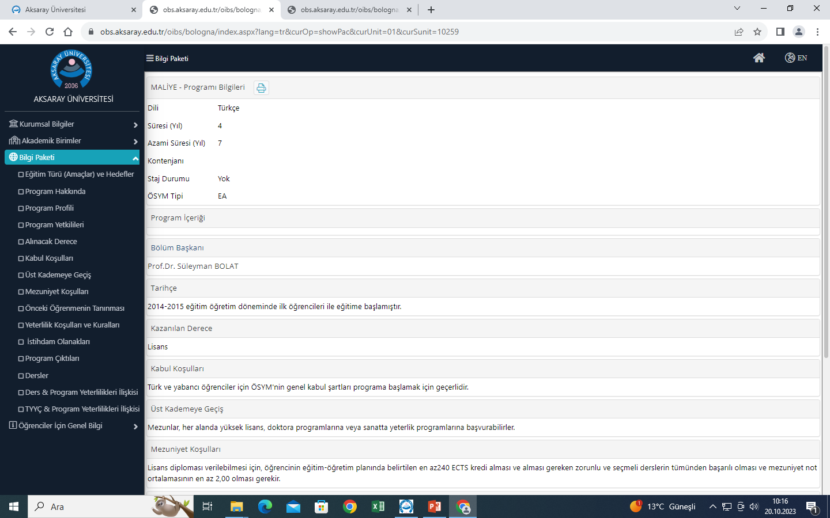

Slide 36
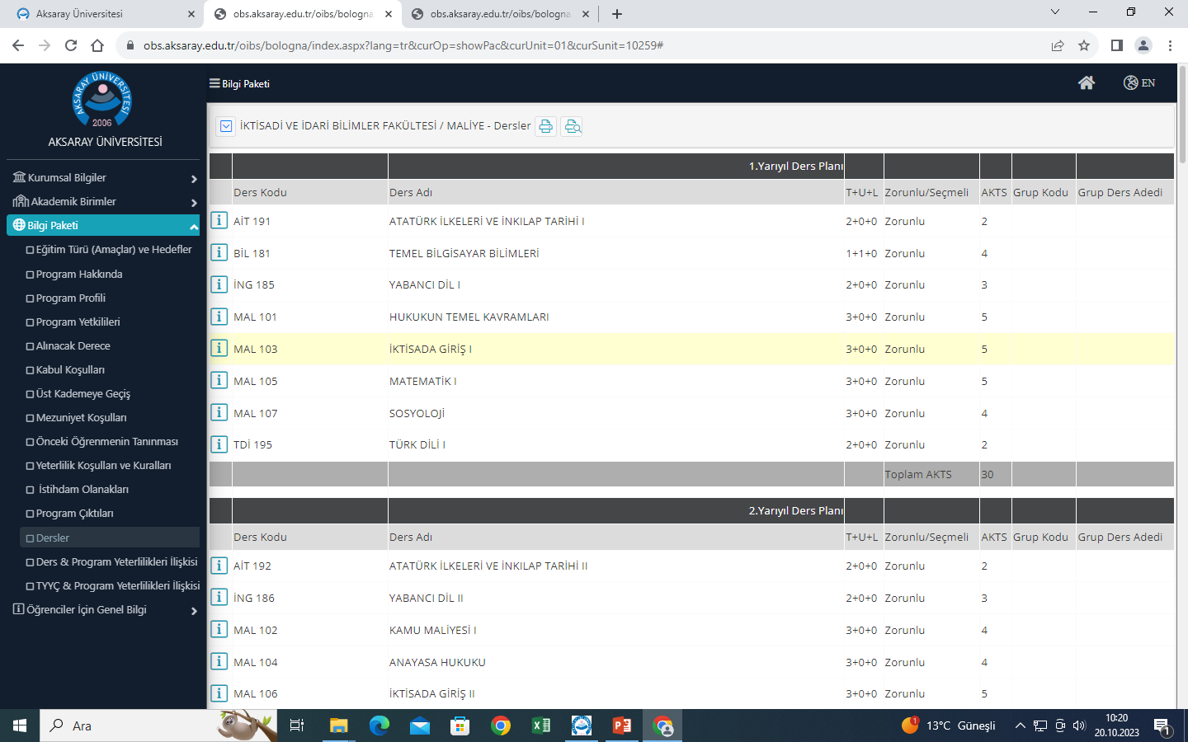

Slide 37
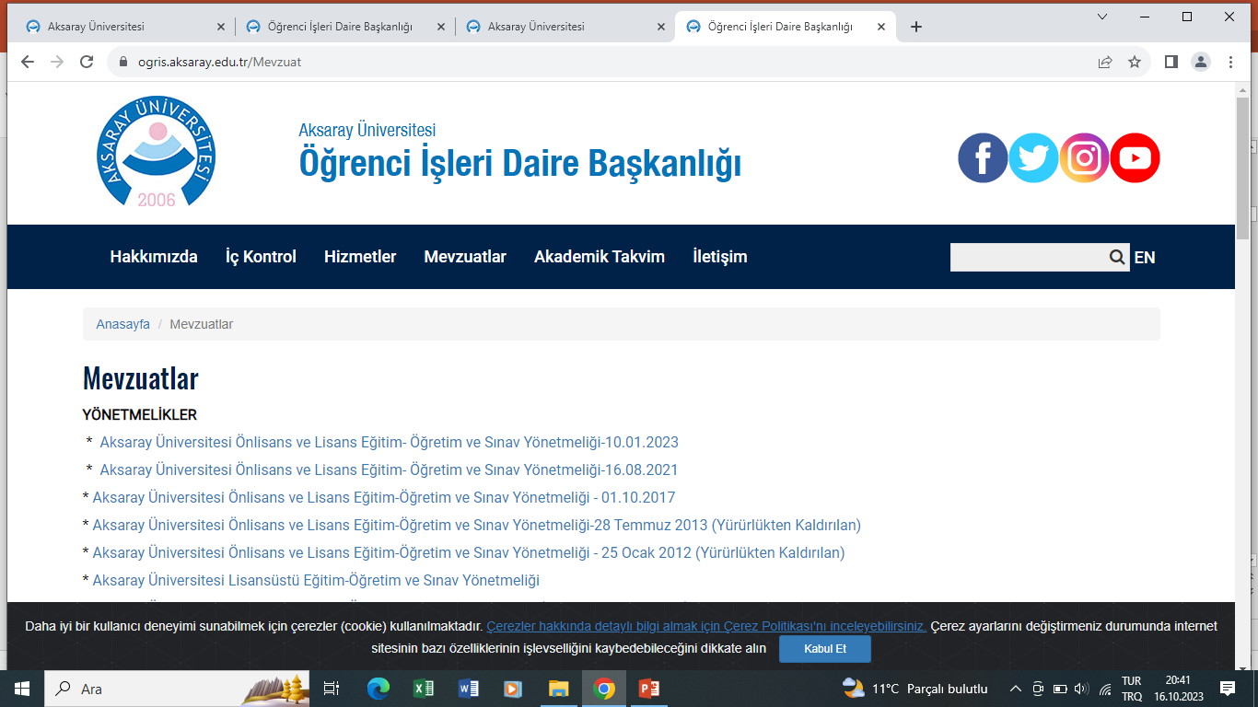

Slide 38
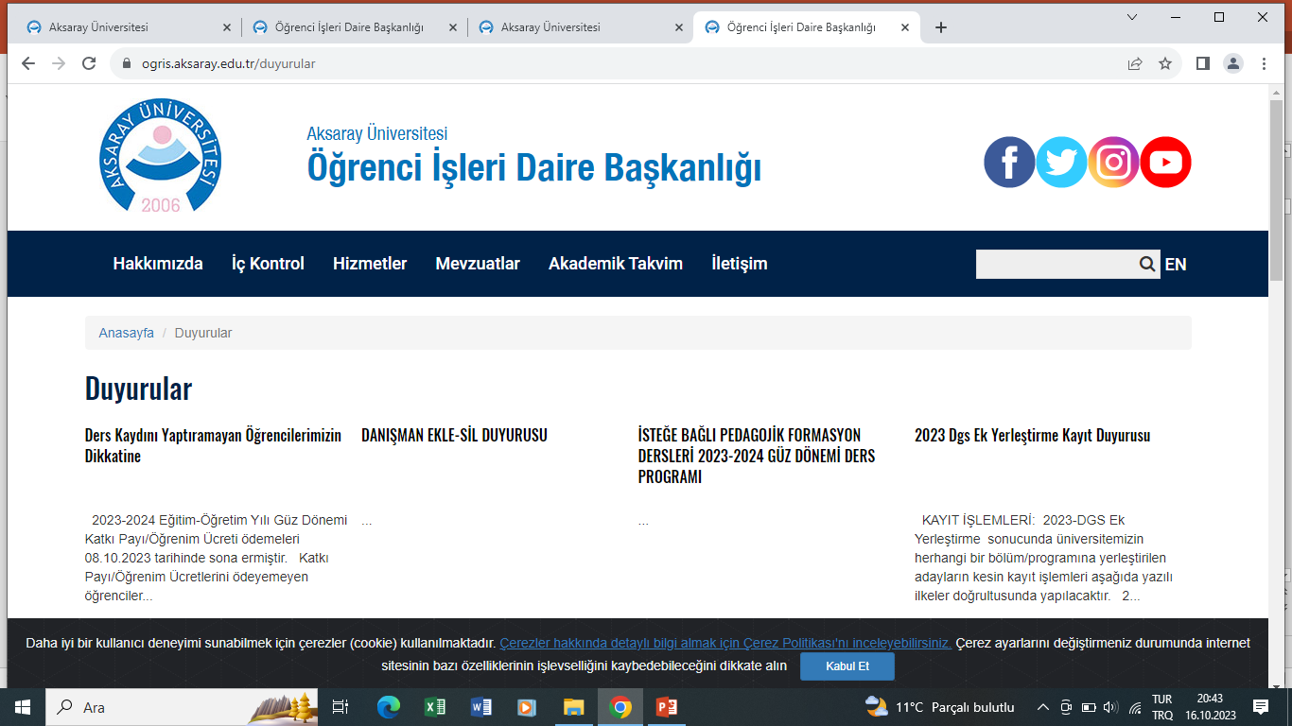

Slide 39

DİNLEDİĞİNİZ İÇİN TEŞEKKÜR EDERİZ.

